Slide 1
Юридическая ответственность несовершеннолетних

Slide 2
Юридическая ответственность
Юридическая ответственность – возможность наступления неблагоприятных последствий личного, имущественного и специального характера, которые возлагаются государством в установленной процессуальной форме на нарушителя права.

Slide 3
Предпосылки к нарушению закона
негативное влияние окружения
сложные отношения в семье
низкая правовая культура
тяжелое материальное положение
угроза
желание выделиться из толпы

Slide 4
Дисциплинарная ответственность
Наступает за нарушение трудовой дисциплины (с 16 лет)
Существуют только три формы дисциплинарной ответственности:
замечание
выговор
увольнение

Slide 5
Гражданско-правовая ответственность
Несовершеннолетних в возрасте до 14 лет (малолетних)
Несовершеннолетних в возрасте от 14 до 18 лет

Slide 6
Материальная ответственность
До 14 лет ответственность несут родители или законные представители
Несовершеннолетние в возрасте от 14 до 18 лет самостоятельно несут ответственность за причиненный вред

Slide 7
Административная ответственность
Управление транспортным средством водителем, не имеющим права управления транспортным средством;
Незаконный оборот наркотических средств, психотропных веществ или их аналогов;
Потребление наркотических средств или психотропных веществ без назначения врача.
Распитие спиртных напитков в общественных местах;
Появление в общественных местах в состоянии опьянения;
Мелкое хулиганство;
Мелкое хищение;
Уничтожение или повреждение чужого имущества;
Административная ответственность наступает с 16 лет
(ч.1 ст. 2.3. КоАП РФ)

Slide 8
Виды административных наказаний
предупреждение
административный штраф
конфискация орудия совершения или предмета административного правонарушения
такой вид административного наказания как административный арест к несовершеннолетним не может применяться (ч.2 ст. 3.9. КоАП РФ)

Slide 9
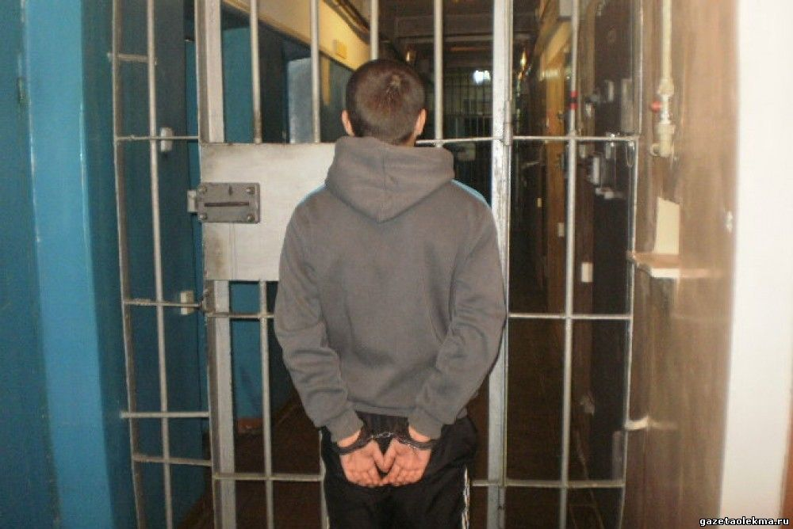
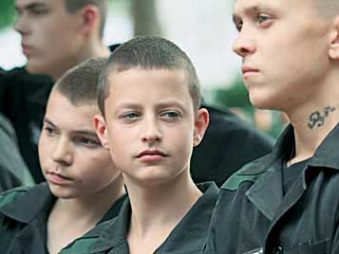
Уголовная ответственность
Уголовная ответственность в России в полном объёме наступает с 16 лет
С 14 лет такому типу ответственности подвергаются только те дети, которые совершили особо тяжкие умышленные преступления.

Slide 10
Преступления, за которые могут привлечь к ответственности с 14 лет (согласно ч. 2 ст. 20 УК РФ):
убийство (статья 105)
умышленное причинение тяжкого вреда здоровью (статья 111)
умышленное причинение средней тяжести вреда здоровью (статья 112)
изнасилование (статья 131)
насильственные действия сексуального характера (статья 132)
кража (статья 158)
заведомо ложное сообщение об акте терроризма (статья 207),
вандализм (статья 214)

Slide 11
Виды наказаний, назначаемых несовершеннолетним (ст. 88 ук рф)
штраф
лишение права заниматься определённой деятельностью
обязательные работы
исправительные работы
ограничение свободы
лишение свободы на определённый срок

